Slide 1
Transformer

Slide 2
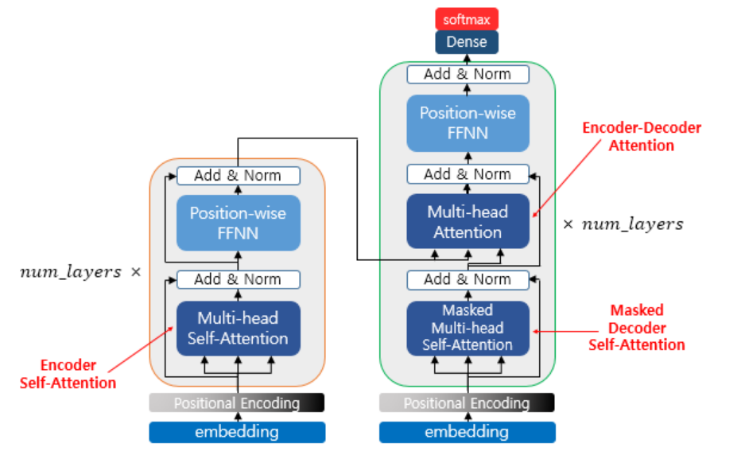
주제
Transformer의 번역 문제를 예시로 구조 분석
한국어 -> 영어 번역
Ex) 나는 학생이다 -> I am a student

Slide 3
가정
Q. 번역을 위해 필요한 요소는 무엇인가
단어의 뜻, 위치, 다른 단어와의 연관성이 필요하다
Encoder : 모든 time step까지의
Decoder : 현재 time step까지의
즉, 마지막 Linear에 들어가기 전에 이런 정보를 담고 있어야 한다!

Slide 4
가정
Q. 그럼 단어의 뜻, 위치, 연관성은 어디서 오는가
단어의 뜻 >> token embedding
단어의 위치 >> positional encoding
연관성 >> self-attention

Slide 5
가정
Q. Detailed self-attention
다른 단어와의 연관성을 self-attention에서 얻을 수 있는 동시에
Encoder : 모든 time step의
단어 뜻, 위치까지 알 수 있다.
Decoder : 현재 time step까지의
단어 뜻, 위치까지 알 수 있다.
“첫 번째 행에 있는 token일지라도!!”

Slide 6
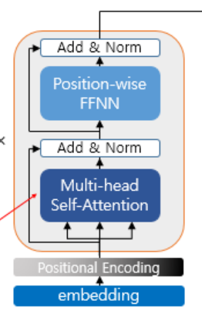
가정
“첫 번째 행에 있는 token일지라도 연관성 뿐만 아니라 다른 단어 뜻, 위치를 담고 있다”
Q. Detailed self-attention - proof
Ex) 나는 학생이다 -> I am a student에서
Input의 “나” vector가 self-attention을 하면 나오는 output을 생각해보자!

Slide 7
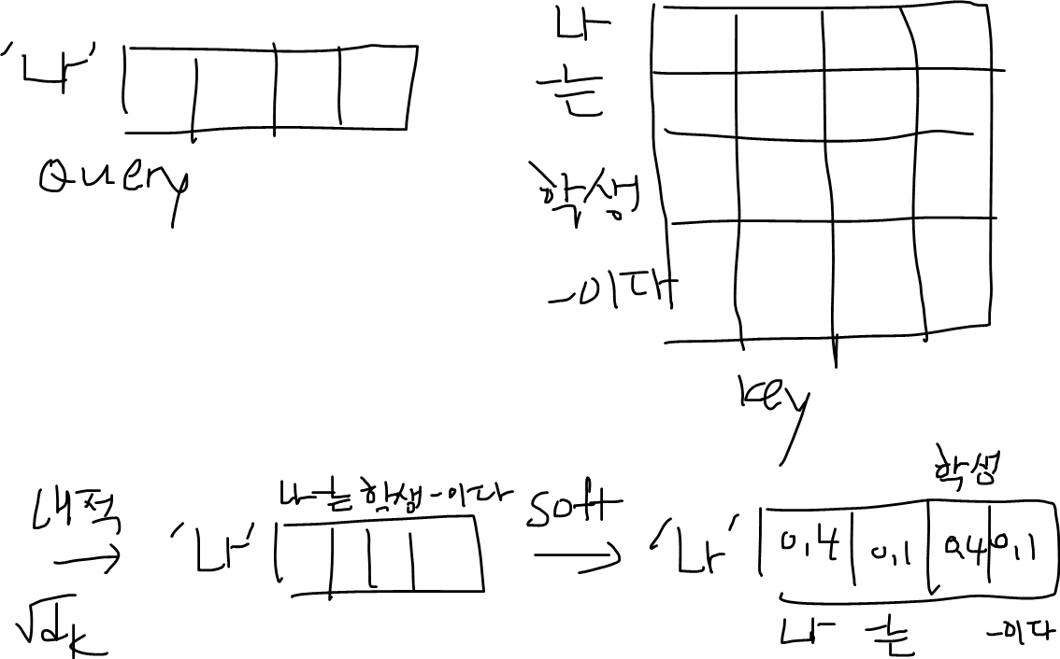
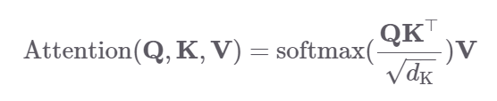
가정
“첫 번째 행에 있는 token일지라도 연관성 뿐만 아니라 다른 단어 뜻, 위치를 담고 있다”
Embedding dimension은 4라고 가정. 즉 token의 dimension은 1 by 4

Slide 8
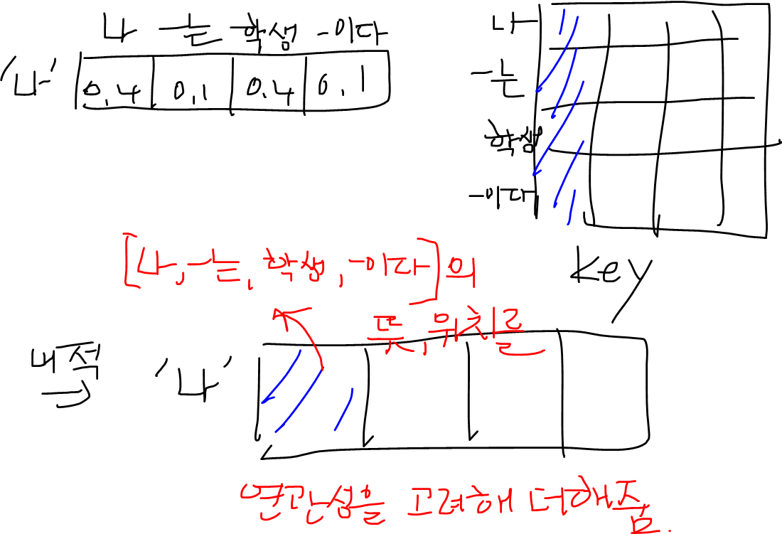
가정
“첫 번째 행에 있는 token일지라도 연관성 뿐만 아니라 다른 단어 뜻, 위치를 담고 있다”

Slide 9
가정
“self-attention까지의 output은
연관성 뿐만 아니라 모든 time step의 단어 뜻, 위치를 담고 있다”
Encoder 기준. Decoder는 현재 time step까지

Slide 10
가정
Encoder-decoder attention에서만
다음을 잘 유지하면 됨
단어의 뜻, 위치, 다른 단어와의 연관성
Encoder : 모든 time step까지의
Decoder : 현재 time step까지의

Slide 11
가정
Ex) 나는 학생이다 -> I am a student에서
<sos> token을 통해 I를 추론했다고 가정.
이제 am을 추론하면 됨.

Slide 12
가정
I
I
I

Slide 13
가정
I
I
그럼 I의 뜻, 위치, 연관성은 제대로 들어갔는가?

Slide 14
가정
I
I의 뜻, 위치, 연관성은 내적과 scaling & softmax로 정보가 희석됐다고 생각.
즉, decoder input의 뜻, 위치, 연관성에 대한 정보가 부족하다!
I
I

Slide 15
가정
I
그럼 encoder-decoder attention은 왜 쓰는가?
현재까지 번역된 decoder input을 가지고 다음 예측에 참고하기 위해서
I
I

Slide 16
가정
그럼 어디서 decoder input의 정보를 끌어오지?

Slide 17
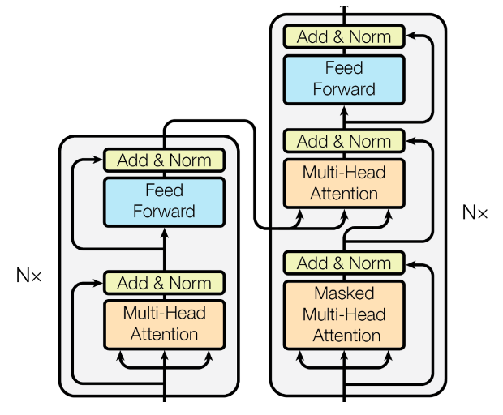
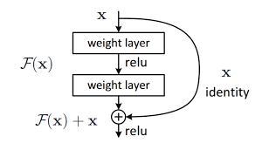
가정
Skip connection으로 해당 정보를 전달한다.

Slide 18
가정
이론상 완벽해 보이는데 실제로도 그럴까?

Slide 19
가정
Skip Connection을 빼면 정보가 전달이 안돼서 성능이 떨어져야 됨.
Github에 올라와 있는 transformer 활용 예제를 활용해서 실험
- Skip connection이 gradient의 소실을 막는 효과도 있으므로 encoder, decoder block은 하나만 사용한다.

Slide 20
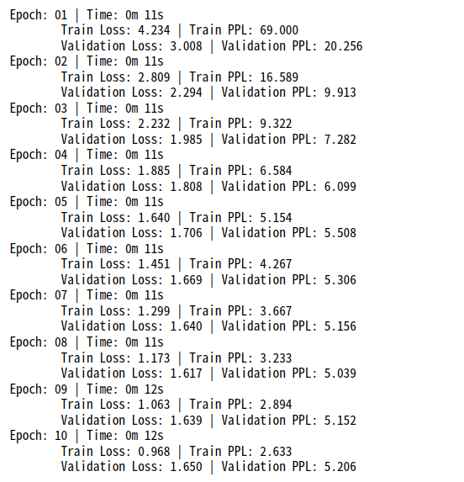
가정
Transformer를 사용한 독일어 -> 영어 번역 예제

Slide 21
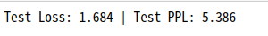
가정
Test에서도 정상 작동

Slide 22
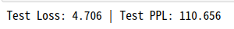
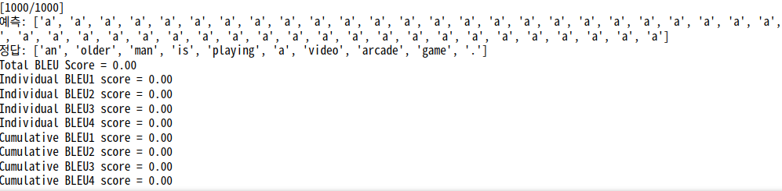
가정
학습 자체가 안됨
Skip Connection만 제거한 transformer

Slide 23
결과
Skip Connection만 제거했는데 학습 자체가 안되는 걸 보면 이론 증명..?
단어의 뜻, 위치, 다른 단어와의 연관성이 필요
Encoder-decoder attention에서 부족한 decoder input 정보를 skip connection으로 전달한다.

